Slide 1
Департамент городского хозяйства Администрации МО «Город Архангельск»
Ремонт объектов дорожной инфраструктуры в 2016 году
МО «Город Архангельск»
г. Архангельск
21 октября 2016 года

Slide 2
Дорожная инфраструктура МО «Город Архангельск»
Финансирование содержания и ремонта дорожной инфраструктуры, млн. рублей
Общая протяженность муниципальных дорог – 550 км
Протяженность заасфальтированных дорог I и II категории – 220 км
Протяженность дорог III категории (шириной 6 м) с учетом внутридворовых проездов – 330 км
Протяженность тротуаров – 140 км
Дороги, находящиеся в неудовлетворительном состоянии – 88 %

Slide 3
На ремонт улично-дорожной сети в 2016 году из городского, областного и федерального бюджетов направлено 408 млн. руб., из них:
- 106,1 млн. руб. – муниципальный дорожный фонд;
43,5 млн. руб. – муниципальные контракты на сезонное содержание;
7,2 млн. руб. – резервный фонд Администрации города;
1,5 млн. руб.– резервного фонда Правительства Архангельской области;
100 млн. руб. – межбюджетные трансферы из федерального бюджета;
145,3 млн. руб. – дополнительно выделенные средства из областного бюджета;
5,5 млн. руб. – ведомственная целевая программа «Развитие городского хозяйства на территории муниципального образования «Город Архангельск».

Slide 4
На полученные средства выполнено:
ремонт дорог и тротуаров на 40 объектах в 8 территориальных округах общей площадью более 295 687 м2 и протяженностью более 31 км.

Slide 5
Работы по ремонту асфальтобетонного покрытия, выполненные за счёт средств муниципального дорожного фонда
№ п/п | Наименование объекта | Стоимость работ, руб. | Площадь, м2
1 | ул. Капитана Хромцова от моста через реку Долгая щель до разворотной площадки | 19 049 117,67 | 15 450,00
2 | ул. Мостовая от ул.Кировской до Маймаксанского шоссе (картами) | 13 165 391,25 | 11 053,30
3 | просп. Никольский от ул. Валявкина до ул. Кедрова | 29 305 033,56 | 22 818,00
4 | ул. Малиновского от ул.Партизанской до ул.Химиков | 11 053 229,22 | 4 963,60
5 | ул. Кировская (картами) | 17 769 235,77 | 14 800,00
6 | ул. Адмирала Кузнецова от ул. Советская до ул.Терехина | 15 816 312,27 | 11 423,00
7 | ИТОГО | 106 158 319,74 | 80 507,90
Общая протяжённость – 8,9 км

Slide 6
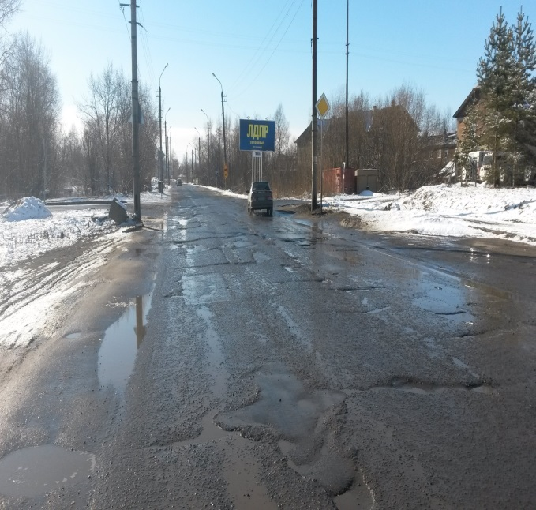
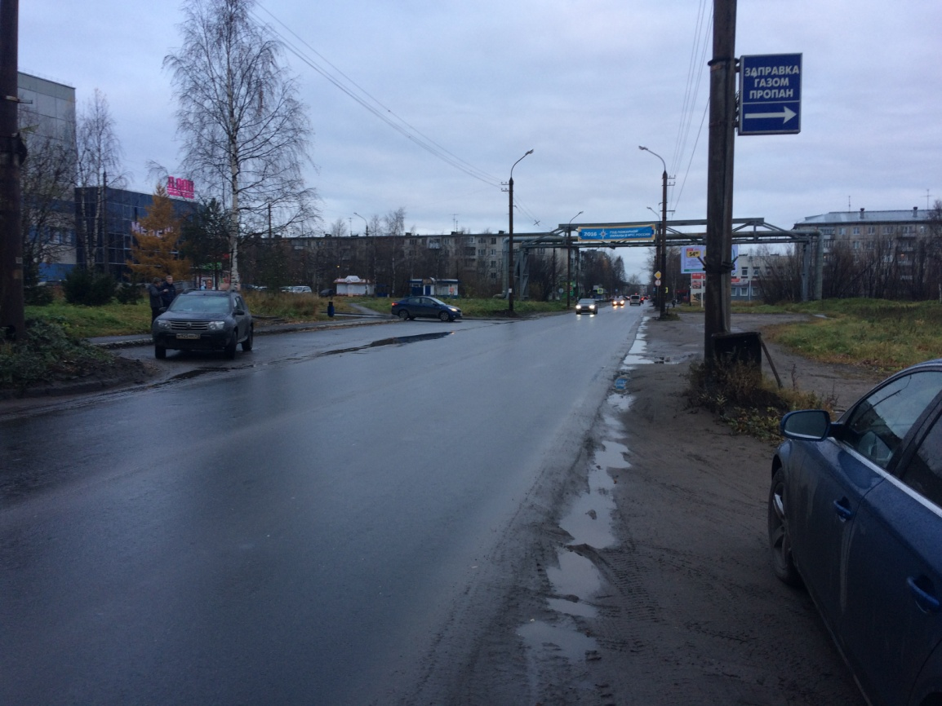
ул. Адмирала Кузнецова от ул. Советская до ул. Терёхина

Slide 7
Работы по ремонту асфальтобетонного покрытия, выполненные в рамках муниципальных контрактов на сезонное содержание
№ п/п | Наименование объекта | Стоимость работ, руб. | Площадь, м2
1 | ул. Нагорная от ул. Гайдара до ул. Воскресенская | 43 540 826,21 | 36 500,00
2 | ул. Куйбышева от автодороги М-8 до ул.Цигломенская
3 | спуск с Кузнечевского моста - ул. Таймырская – ул.Советская от ул.Таймырская до ул. Терехина
4 | ул. Урицкого от просп. Ленинградский до просп. Обводный канал;
5 | ул. Р. Шаниной от ул. Урицкого до подъема на Северодвинский мост
6 | просп. Ленинградский от ул. Коммунальная в сторону ул. Касаткиной.
 | ИТОГО | 43 540 826,21 | 36 500,00
Общая протяжённость – 4,6 км

Slide 8
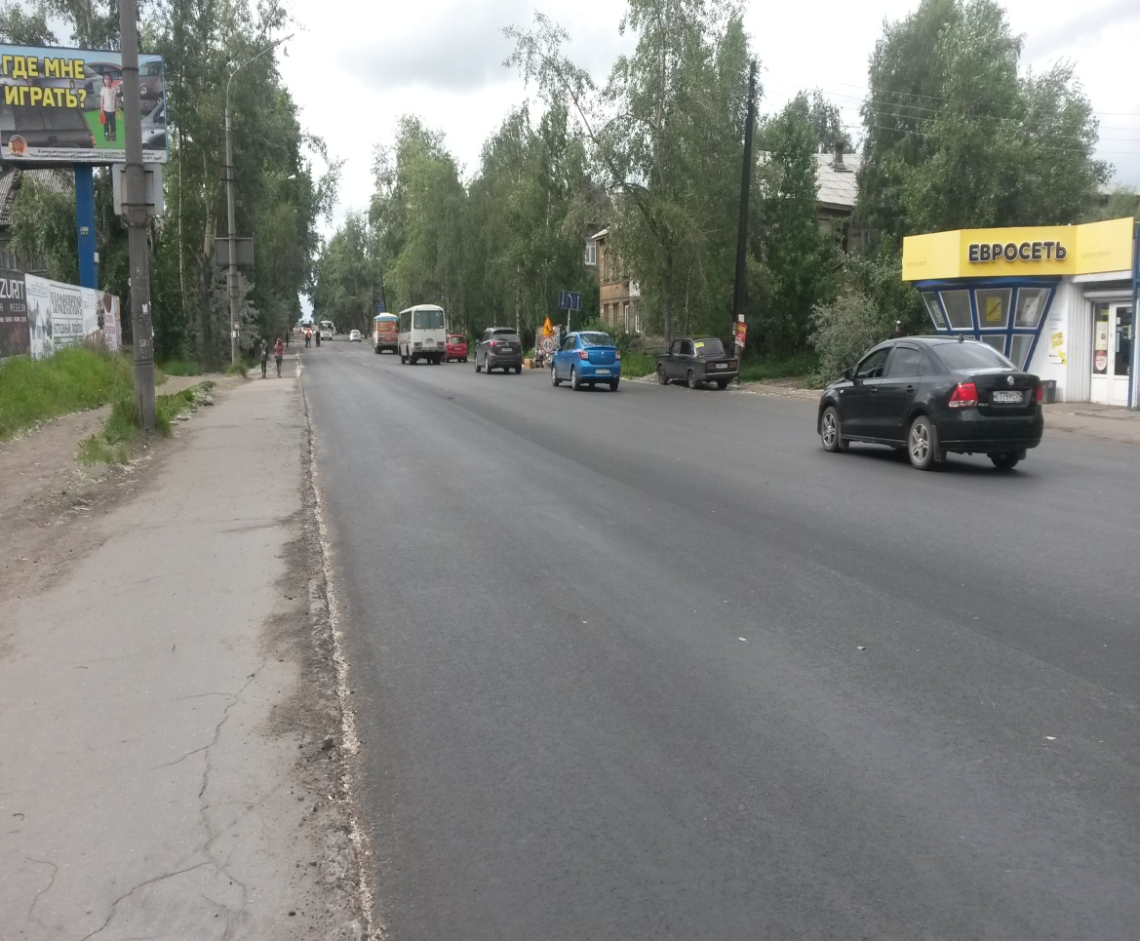
ул. Урицкого от просп. Ленинградский
до просп. Обводный канал

Slide 9
Работы по ремонту асфальтобетонного покрытия, реализованные за счёт средств, выделенных из резервного фонда Администрации города
№ п/п | Наименование объекта | Стоимость работ, руб. | Площадь, м2
1 | Ремонт дворовых территорий: - ул. 23-й Гвардейской дивизии, д. 4; - ул. 23-й Гвардейской дивизии, д. 6, корп.1; - ул. Павла Усова, д. 25-27; - ул. Розы Люксембург, д. 21. | 2 058 361,07 | 1 220,0
2 | Ремонт внутриквартальных проездов: - по ул. Пионерской, д. 82, корп.1; - по ул. Победы, д.46; - по ул. Заводская, д.99, корп.1. - от пр. Ломоносова, вдоль здания №7, корп.1 по ул. Воскресенской, с выходом на ул.Свободы. | 2 321 160,78 | 1 917,0
 | Ремонт тротуара: - по ул. Урицкого, д.49. | 635 187,02 | 178,5
3 | Ремонт тротуара: - по ул. Никитова (чётная сторона) от д.2 до дома №16 по ул.Никитова | 1 510 722,35 | 596,5
4 | Ремонт тротуара по ул. Краснофлотской | 700 555,52 | 191,0
 | ИТОГО | 7 225 986,74 | 4103,0

Slide 10
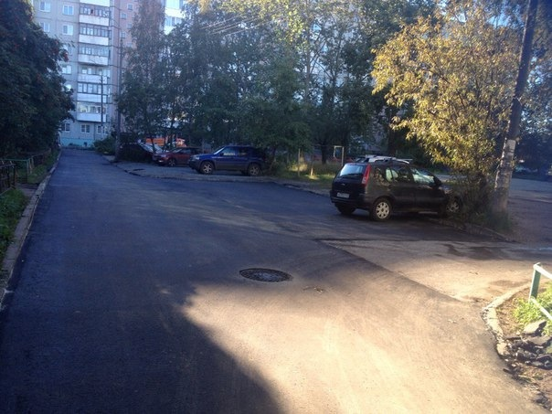
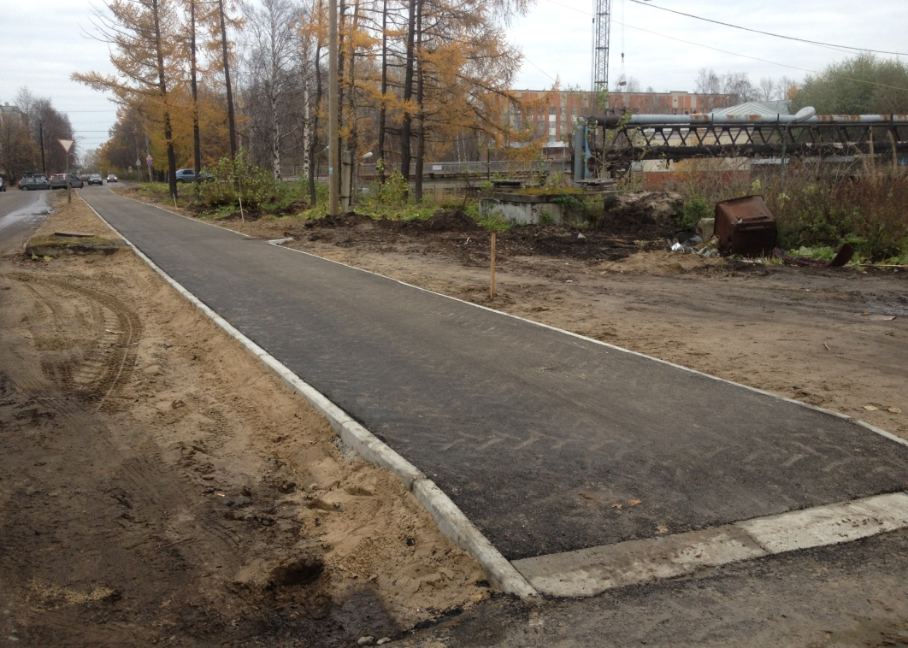
Проезд у дома № 4 по ул. 23 Гвардейской дивизии
Тротуар по ул. Краснофлотская

Slide 11
Работы по ремонту асфальтобетонного покрытия, реализованные за счёт средств, выделенных из резервного фонда Правительства Архангельской области
№ п/п | Наименование объекта | Стоимость работ, руб. | Площадь, м2
1 | Устройство тротуара и парковки: по пр. Обводный канал от ул. Вологодской до ул.Комсомольской; | 1 097 390,13 | 566,35
2 | Ремонт тротуара: по набережной Северной Двины от ул. Свободы до ул.Петра Норицына. | 396 175,78 | 430,00
 | ИТОГО | 1 493 565,91 | 996,35
Общая протяжённость – 0,34 км

Slide 12
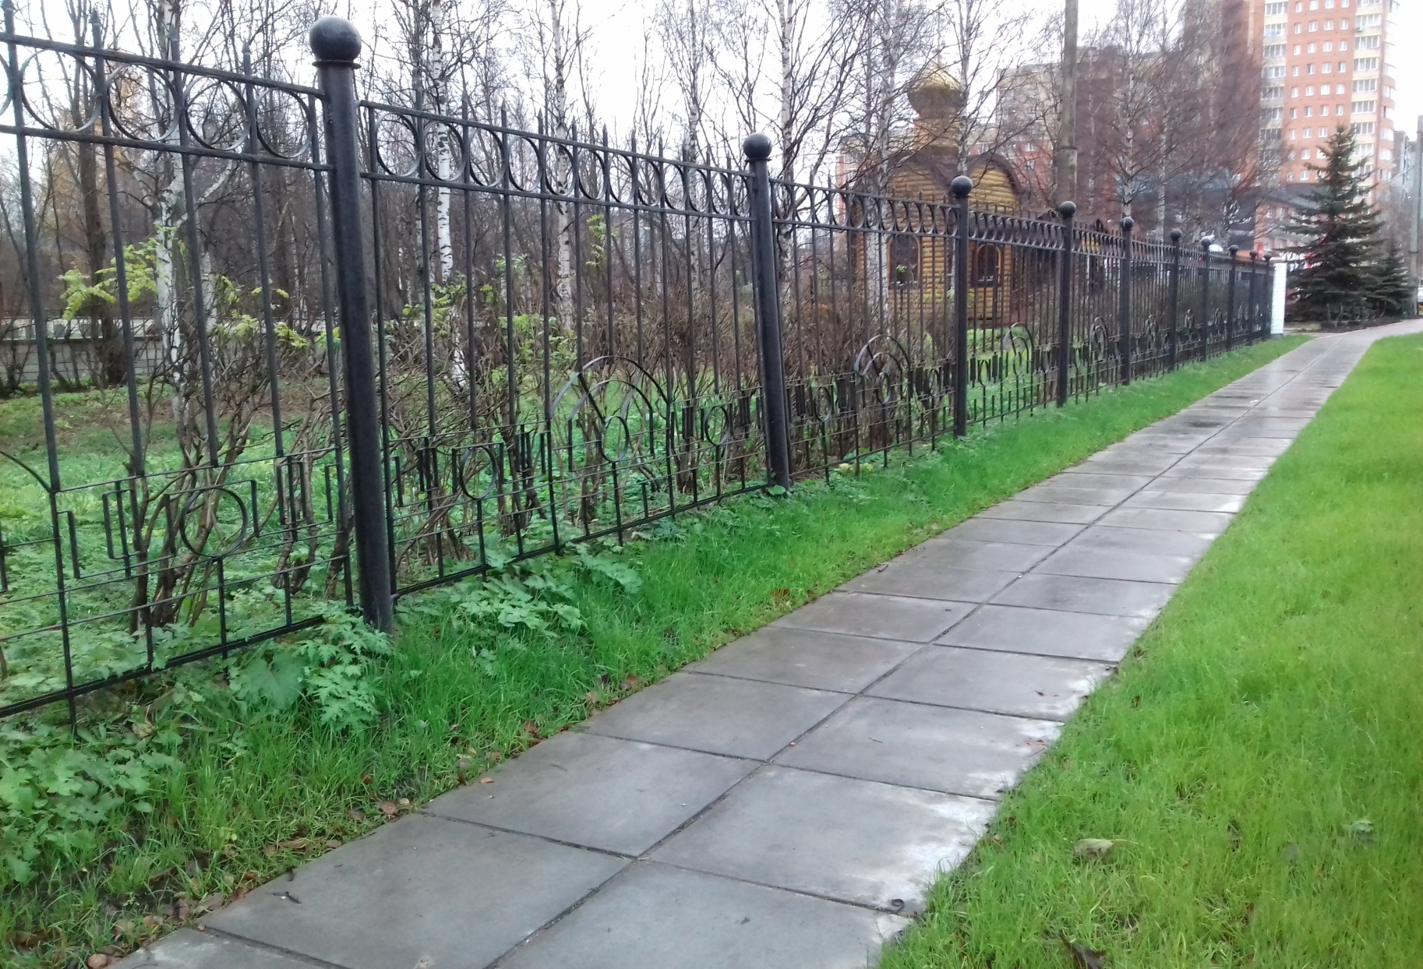
Устройство тротуара просп. Обводный канал к проведению мероприятий, посвящённых 75-летию прихода первого союзного конвоя «Дервиш»

Slide 13
Работы по ремонту асфальтобетонного покрытия, выполненные за счёт средств межбюджетных трансфертов из федерального бюджета
№ п/п | Наименование объекта | Стоимость работ, руб. | Площадь, м2
1 | просп. Ломоносова от ул.Воскресенская до ул.Урицкого | 82 788 874,72 | 55 414,00
2 | просп. Ломоносова от ул.Гагарина до ул. Воскресенской
3 | ул. Розы Люксембург от наб. Северной Двины до просп.Обводный канал | 16 158 199,84 | 8 650,40
 | ИТОГО | 98 947 074,56 | 64 064,40
Общая протяжённость – 5,9 км

Slide 14
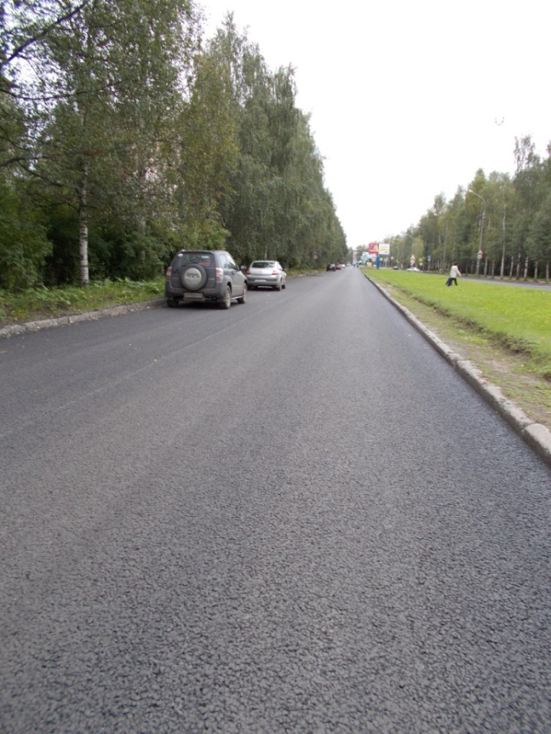
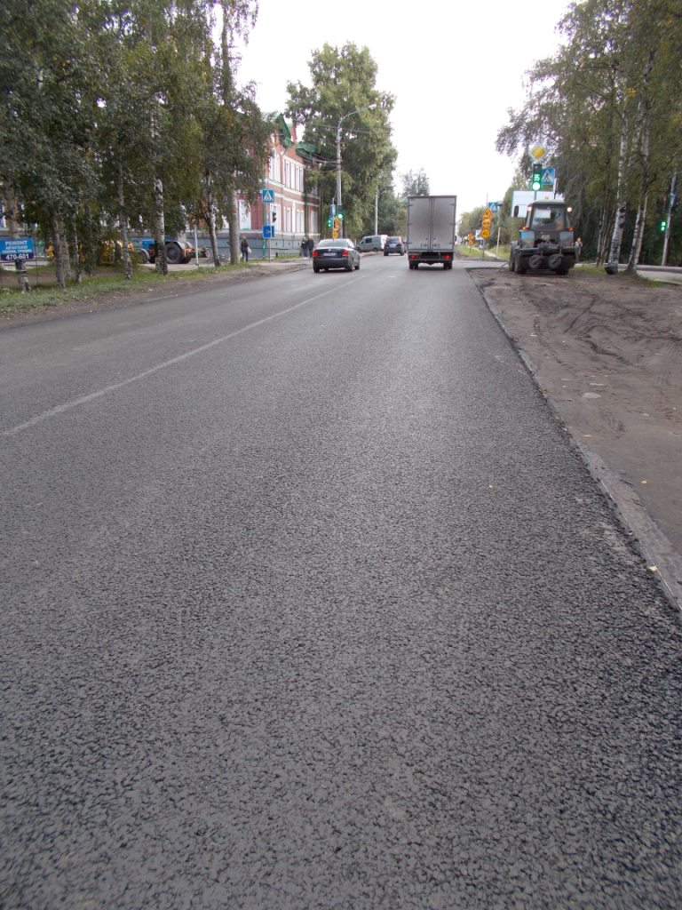
просп. Ломоносова

Slide 15
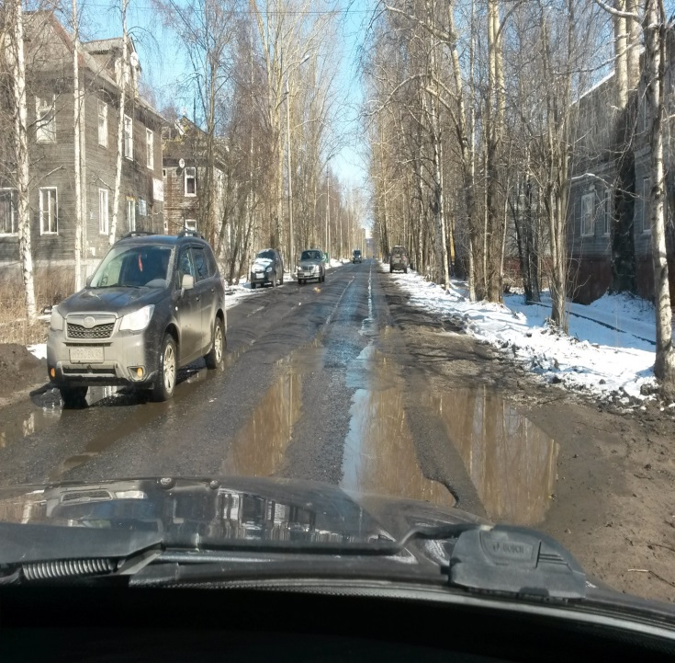
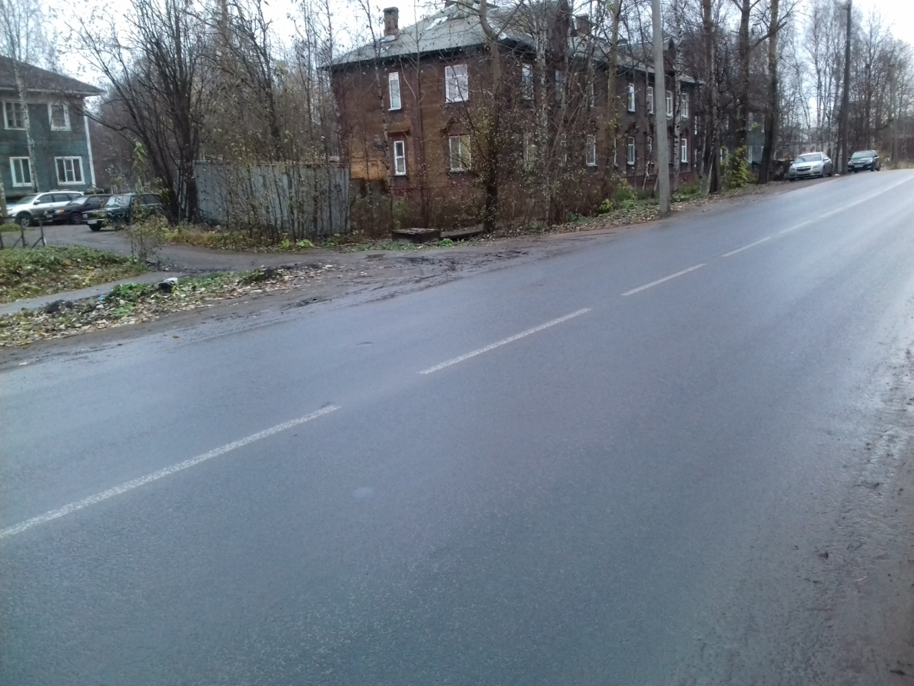
ул. Розы Люксембург от наб. Северной Двины до просп. Обводный канал

Slide 16
Работы по ремонту асфальтобетонного покрытия, выполненные за счёт средств дополнительно выделенных средств из областного бюджета
№ п/п | Наименование объекта | Стоимость работ, руб. | Площадь, м2
1 | просп. Новгородский на участке от ул. Выучейского до ул. Серафимовича | 6 608 942,24 | 2 479,00
2 | ул. Октябрьская от пр.Ленинградский до ул.Островского | 5 441 442,07 | 3 126,00
3 | ул. Ф. Абрамова от дома №9 по ул. Ф. Абрамова до ул. Галушина | 4 802 246,11 | 3 972,00
4 | ул. Красной Звезды от пр.Ленинградский до ул.Ф.Абрамова | 5 636 332,72 | 3 356,00
5 | пр. Троицкий от ул.Воскресенская до ул.Логинова | 28 111 971,81 | 20 202,00
6 | пр. Троицкий на участке от ул. Садовая до ул. Гагарина (исключая пересечения с ул. Гайдара и ул. Вологодская); | 20 202 962,58 | 14 640,00
7 | ул. Терехина на участке от ул. Советская до ул.Адмирала Кузнецова | 4 257 328,39 | 3 850,00

Slide 17
8 | ул. Петрова от Маймаксанского шоссе до ул. Маслова | 11 561 337,83 | 10 399,00
9 | ул. Советская от Маймаксанского шоссе до ул. Маяковского | 15 352 320,66 | 12 806,45
10 | наб. Северной Двины от ул.Коммунальная до стадиона «Буревестник» | 3 838 724,93 | 3 094,00
11 | ул. Розы Люксембург от пр.Обводный канал до ул. Шабалина | 5 186 438,50 | 4 364,71
12 | ул. Шабалина от пр.Обводный канал до ул. Розы Люксембург | 9 791 345,19 | 5 900,00
13 | ул. Логинова от пр.Ломоносова до пр.Обводный канал | 12 068 870,41 | 9 732,00
14 | ул. Дачная от Окружного шоссе в сторону моста через реку Юрас по ул. Дачной | 12 429 104,19 | 11 595,30
 | ИТОГО | 145 289 367,67 | 109 516,46
Общая протяжённость – 11,1 км

Slide 18
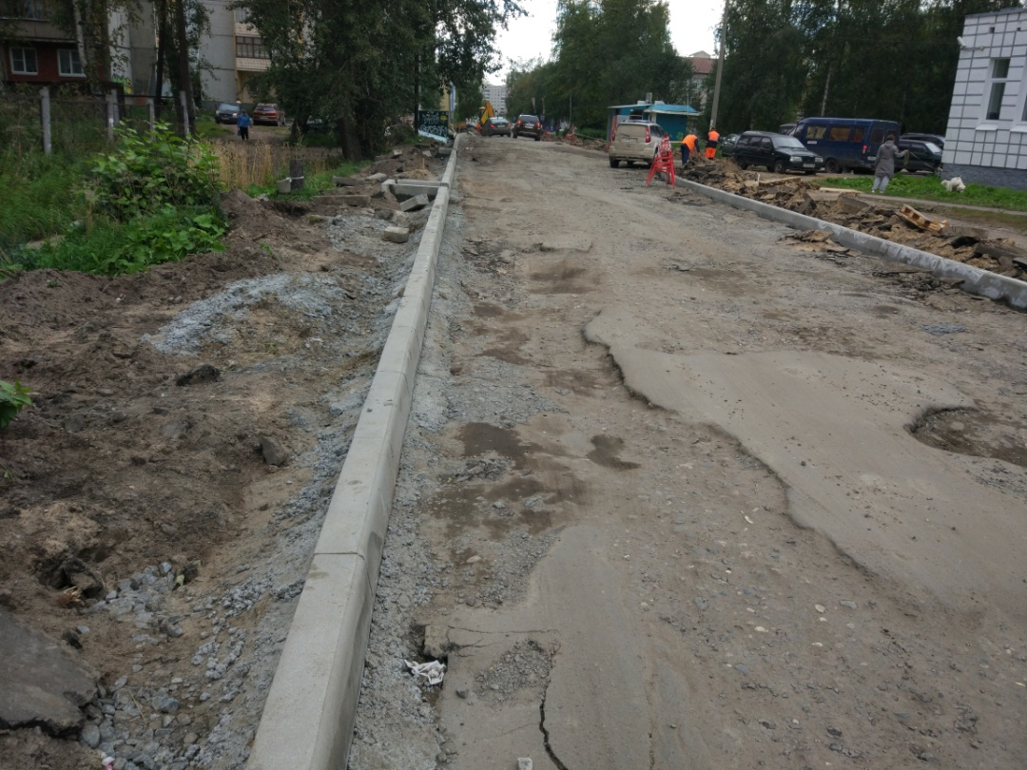
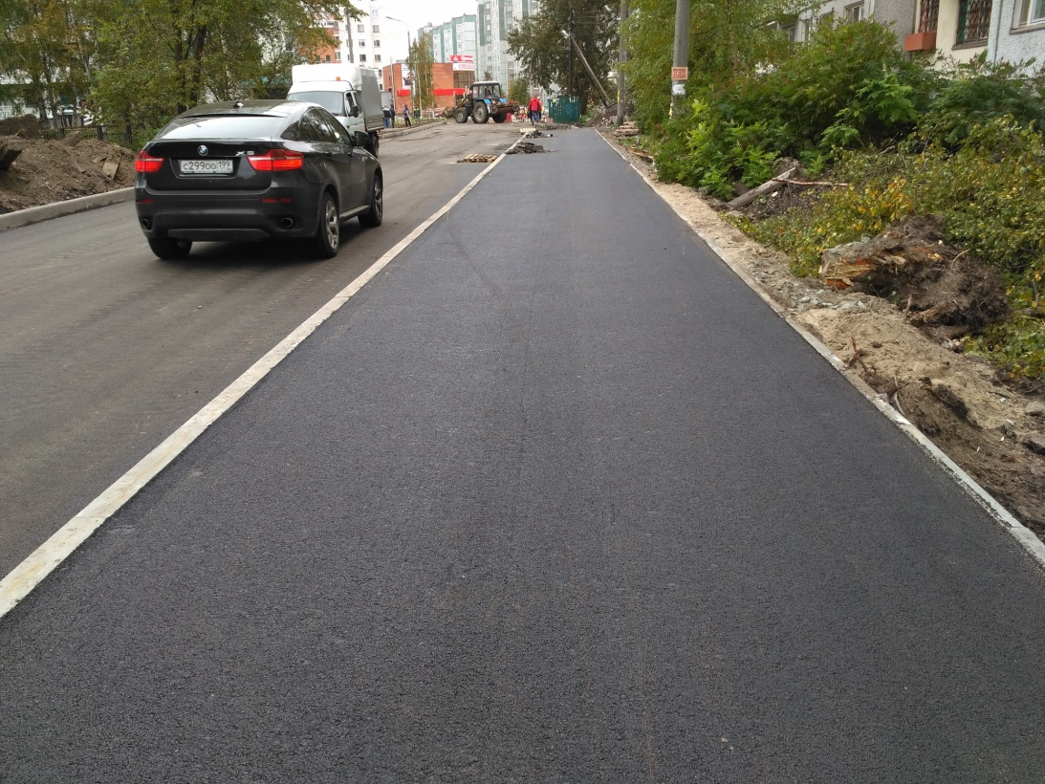
просп. Новгородский от ул. Выучейского до ул. Серафимовича

Slide 19
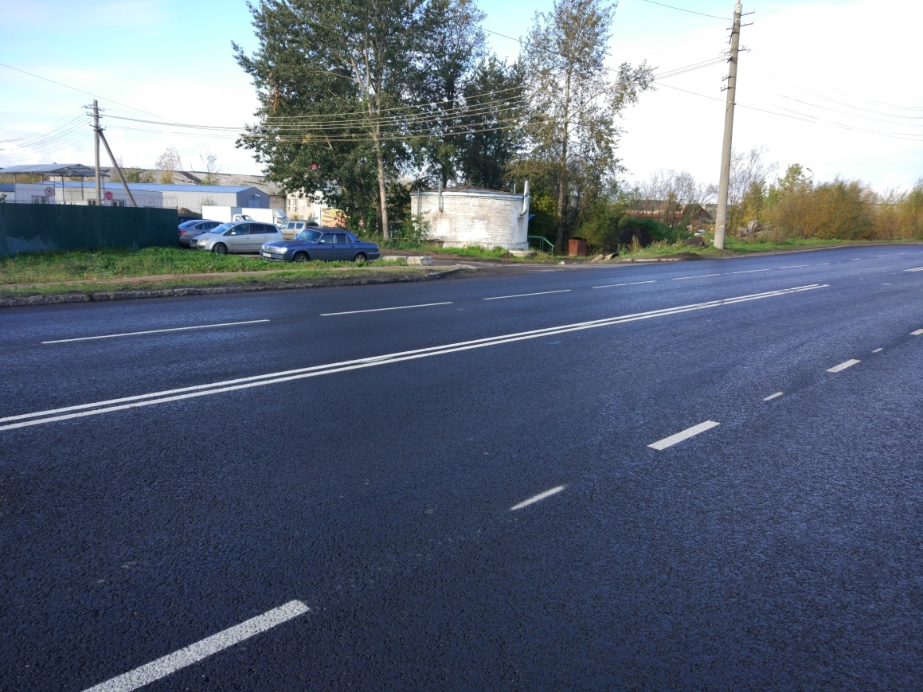
ул. Советская от Маймаксанского шоссе
до ул. Маяковского

Slide 20
Работы по ремонту асфальтобетонного покрытия тротуара, в рамках реализации мероприятия ведомственной целевой программы «Развитие городского хозяйства на территории муниципального образования «Город Архангельск»
№ п/п | Наименование объекта | Стоимость работ, руб. | Площадь, м2
1 | Тротуар по ул. Воскресенская от ул. Ч. Лучинского до просп. Советских Космонавтов | 5 581 590,15 | 2 510,00
 | ИТОГО | 5 581 590,15 | 2 510,00

Slide 21
В настоящее время Администрацией муниципального образования «Город Архангельск» ведётся работа по составлению перечня дворовых территорий и проездов к ним, а также дорог общего пользования местного значения и тротуаров, ремонт которых планируется выполнить за счёт средств дорожного фонда в 2017 году.

Slide 22
Департамент городского хозяйства Администрации МО «Город Архангельск»
Спасибо за внимание!

